Slide 1


LA ROBUSTESSE EN ÉDUCATION
Apprendre à fléchir pour ne pas rompre
Février 2026

Slide 2

SOMMAIRE
METTRE DU JEU DANS UN SYSTÈME GRIPPÉ
01
Le constat
L'université sous pression — la logique de performance à bout de souffle
02
La robustesse : un changement de paradigme
a.
Performance vs robustesse
Relire nos « problèmes » comme des ressources
b.
03
La boussole programmatique
Quatre pôles en tension
a.
b.
Trois mouvements qui dialoguent
04
Discussion collective

Slide 3


CONSTAT
01
L'UNIVERSITÉ SOUS PRESSION — LA LOGIQUE DE PERFORMANCE À BOUT DE SOUFFLE

Slide 4

L'UNIVERSITÉ SOUS PRESSION
Hétérogénéité
Massification
Définancement
relatif
Enseignement Supérieur
Injonctions pédagogiques
Injonctions technologiques
« Toujours plus d'étudiants, de publications, de projets… avec toujours moins de moyens. »

Slide 5
L'UNIVERSITÉ SOUS PRESSION
Hétérogénéité
Autonomie productiviste
New Public Management
Massification
Définancement
relatif
Hypercontrôle direct et indirect des individus
Enseignement Supérieur
Dépendance aux indicateurs chiffrés
Standardisation et normes
Reddition des comptes
Injonctions pédagogiques
Injonctions technologiques
Osciller sans se rompre : la tentation du contrôle

Slide 6
LA LOGIQUE DE PERFORMANCE À BOUT DE SOUFFLE
Hétérogénéité
Autonomie productiviste
New Public Management
Massification
Définancement
relatif
Hypercontrôle direct et indirect des individus
Enseignement Supérieur
Dépendance aux indicateurs chiffrés
Standardisation et normes
Reddition des comptes
Injonctions pédagogiques
Injonctions technologiques
La performativité : quand les chiffres produisent la réalité qu’ils prétendent décrire
La loi Goodhart, ou quand la mesure détruit ce qu’elle se propose de mesurer
Osciller sans se rompre (à court terme en tout cas)

Slide 7
LA ROBUSTESSE
02
LA ROBUSTESSE : UN CHANGEMENT DE PARADIGME
Performance vs robustesse
a.
Relire nos « problèmes » comme des ressources
b.

Slide 8




LA ROBUSTESSE
Olivier Hamant (2022, 2024)
« LA CAPACITÉ D’UN SYSTÈME À MAINTENIR SA STABILITÉ MALGRÉ LES FLUCTUATIONS QU’IL SUBIT »
La performance est à redéfinir et la suroptimisation à combattre.
Pas un dogme, mais un cadre de réflexion stimulant
Les 7 caractéristiques de la robustesse (Hamant)
→ La robustesse se traduit par des propriétés souvent perçues comme des défauts — lenteur, inefficacité, redondance, incertitude, inachèvement, hétérogénéité et incohérence — mais qui, dans le vivant, sont des ressources d’adaptabilité.
→ Transposées à la pédagogie, elles offrent des pistes concrètes pour concevoir des dispositifs capables de soutenir les apprentissages dans un contexte incertain.

Slide 9
PERFORMANCE VS ROBUSTESSE
Robustesse
Redondance : garder des marges, du « gras »
Hétérogénéité : la diversité comme ressource
Fluctuation : accepter la variabilité
Lenteur assumée : prendre le temps nécessaire
Garder des marges : capacité d'absorption des chocs
Performance
Optimisation : éliminer tout ce qui est « inutile »
Homogénéité : standardiser pour gagner en efficacité
Rigidité : des processus fixes et contrôlés
Accélération : aller toujours plus vite
Éliminer le « gras » : lean management

Slide 10




Comment la ROBUSTESSE

Slide 11
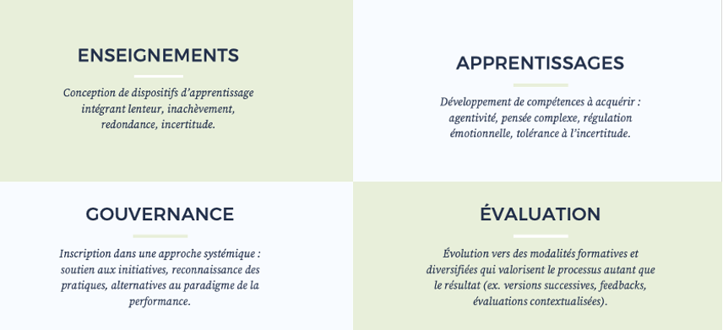
Quatre niveaux de ROBUSTESSE

Slide 12
RELIRE NOS « PROBLÈMES » COMME DES RESSOURCES
CARACTÉRISTIQUES | ON DIT… | ET SI C'ÉTAIT…
HÉTÉROGÉNÉITÉ | « Les étudiants sont trop différents, impossible de s'adapter à tous » | Une diversité qui enrichit les échanges, permet l'entraide entre pairs, et prépare à travailler dans des équipes plurielles
REDONDANCE | « Plusieurs cours abordent les mêmes notions, c'est du gaspillage » | Des occasions de consolidation, d'approfondissement et de transfert — on n'apprend pas en une seule fois
INACHÈVEMENT | « On n'arrive jamais à tout couvrir, le programme est trop chargé » | Une acceptation que la formation ouvre des portes plutôt qu'elle ne clôt des savoirs — l'essentiel est d'apprendre à apprendre
LENTEUR | « Les étudiants mettent trop de temps à comprendre, on prend du retard sur le programme » | Le temps nécessaire à l'appropriation profonde — ce qui est appris vite est oublié vite
INEFFICACITÉ | « On perd du temps en réunions, en coordination, en discussions informelles » | Des espaces de « jeu » où le système respire, où se créent les liens et la confiance qui permettent de tenir dans les moments difficiles
INCERTITUDE | « Les étudiants veulent des réponses claires, ils n'aiment pas le flou » | Un entraînement au réel — les situations professionnelles sont rarement balisées, apprendre à naviguer dans l'incertain est une compétence clé
INCOHÉRENCE | « Chaque enseignant fait différemment, les étudiants sont perdus » | Une pluralité d'approches qui offre plusieurs portes d'entrée aux apprentissages — ce qui ne fonctionne pas avec l'un peut fonctionner avec l'autre

Slide 13
LA BOUSSOLE PROGRAMMATIQUE
03
LA BOUSSOLE PROGRAMMATIQUE
Quatre pôles en tension
a.
Trois mouvements qui dialoguent
b.

Slide 14
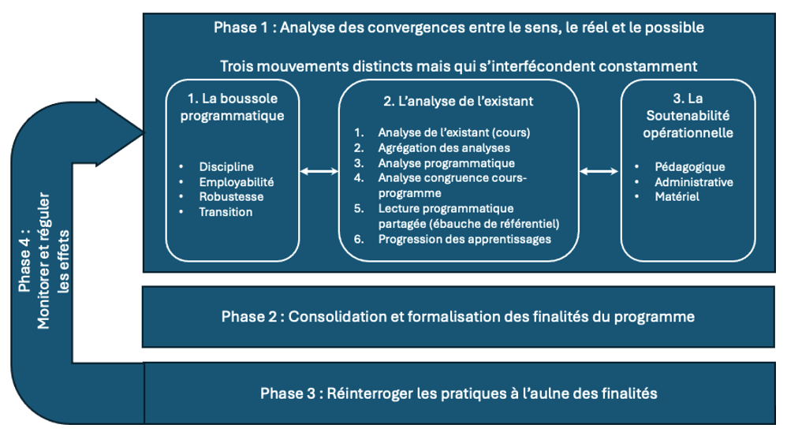
Vers une approche programme
institutionnelle

Slide 15
Trois mouvements qui dialoguent : S3
Ni top-down, ni bottom-up : une interfécondation permanente entre sens, situation et soutenabilité.
BOUSSOLE
PROGRAMMATIQUE
Le SENS (Clarifier le cap) — Quelles finalités ? Quelle spécificité universitaire ? Quel horizon de formation ?
La Situation (Partir des pratiques effectives) — Que font réellement les enseignants ? Qu'évalue-t-on vraiment ?
ANALYSE DU RÉEL
La Soutenabilité (Atterrir dans le possible) — Qu'est-ce qui est faisable sans épuiser les équipes ? Comment prioriser ?
Boussole programmatique
Analyse du réel
SOUTENABILITÉ OPÉRATIONNELLE
Soutenabilité opérationnelle

Slide 16

La boussole programmatique
4 pôles
Enjeux disciplinaires
Savoirs fondamentaux, modes de raisonnement propres à la discipline, rapport critique au savoir, ce qui fait le cœur épistémique de la formation
Enjeux de transition
Employabilité et la professionnalisation
Responsabilité sociétale face aux transitions écologique, sanitaire, numérique, sociale — ce que la discipline apporte au monde en mutation
Capacité à agir en situation complexe, raisonnement professionnel, identité réflexive — pas l'adéquation immédiate au marché
Pensée critique, réflexivité, adaptation, gestion de l'incertitude, capacité à continuer d'apprendre
Robustesse de la formation

Slide 17
La boussole programmatique
4 pôles
01. Où vous situez-vous aujourd'hui sur cette boussole ? Où aimeriez-vous aller ?
02. Si vous deviez placer un curseur : quel pôle nourrissez-vous le plus dans vos cours ? Lequel laissez-vous de côté — par choix ou par contrainte ?
03. Quel pôle donne du sens à votre engagement pédagogique ? Lequel vous questionne le plus ?
Enjeux disciplinaires
Enjeux de transition
Employabilité et la professionnalisation
Robustesse de la formation

Slide 18
MOMENT RÉFLEXIF
04
DISCUSSION COLLECTIVE

Slide 19
DISSUSSION COLLECTIVE
01. Dans vos pratiques, quel pôle de la boussole est hypertrophié ? Lequel est négligé ?
02. Qu'est-ce qui, dans votre discipline, relève du « gras » — ce qu'on voudrait supprimer mais qui permet de tenir ?
03. Où voyez-vous des arbitrages implicites jamais discutés collectivement ?
04. Qu'est-ce qui changerait si vous regardiez vos pratiques avec des lunettes de robustesse plutôt que de performance ?

Slide 20
MERCI POUR VOTRE ATTENTION
Larcin & Detroz - ULiège | 2026

